Slide 1
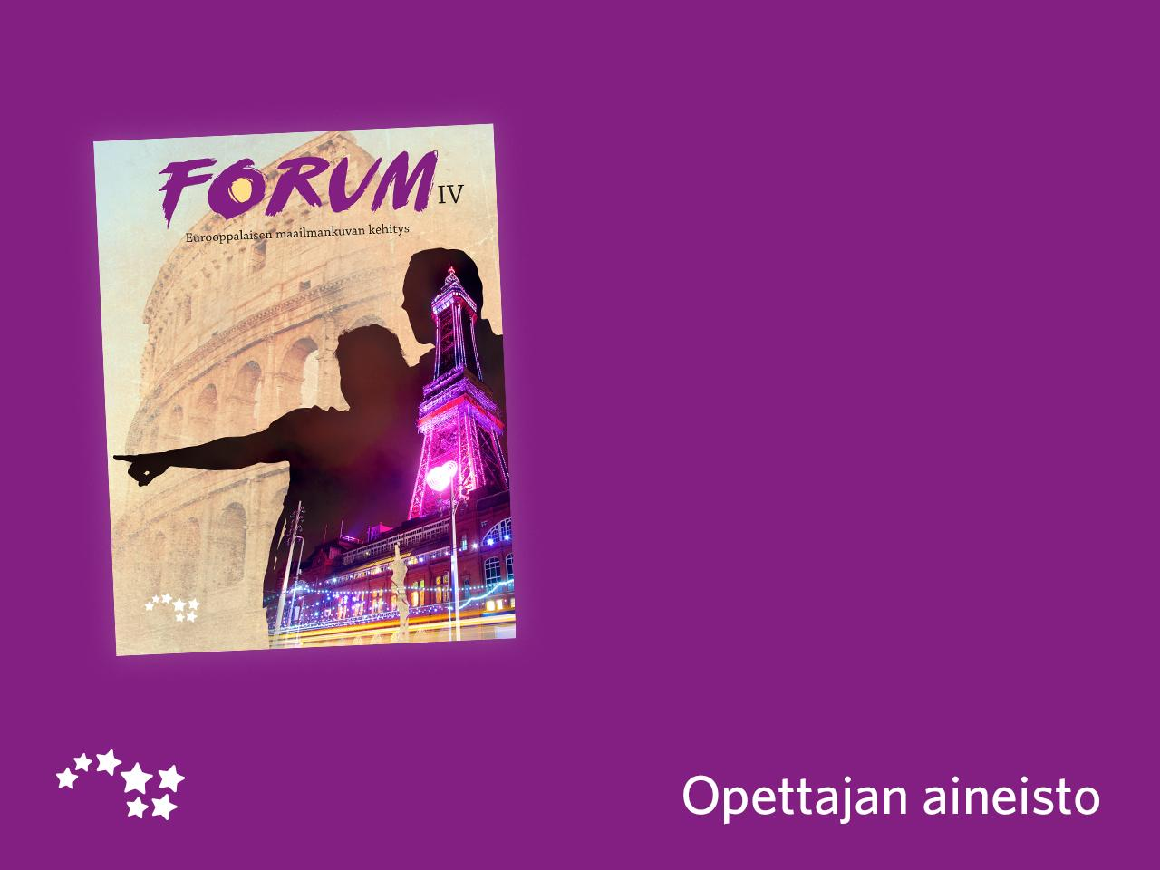
Jakso III
Uuden ajan murros

Slide 2
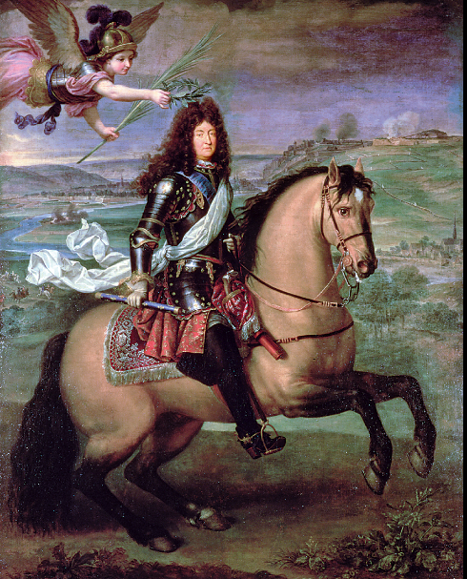
Tehtävä
Ohessa on Pierre Mignardin maalaus Ranskan itsevaltias Ludvig XIV:sta vuodelta 1692.
a) Arvioi, mitä tyylisuuntausta maalaus edustaa. Perustele vastauksesi. (10p)
b) Selvitä, miten itsevaltius ilmeni Euroopassa 1600-luvulla. (10p)

Slide 3
a) Arvioi, mitä tyylisuuntausta maalaus edustaa. Perustele vastauksesi.
Kuva on barokkia ja siinä on seuraavia tunnusmerkkejä:
Hallitsija on kuvan keskipisteenä.
Hallitsija istuu ratsun selässä.
Kuvassa on vallan symboleja: sauva ja seppele.
Teos korostaa hallitsijan asemaa.
Kuninkaalla on tyypillinen barokkiajan tumma peruukki.

Slide 4
a) Arvioi, mitä tyylisuuntausta maalaus edustaa. Perustele vastauksesi.
Tehtävänantoa voi myös käyttää hyväksi. Siinä tulee esille maalauksen vuosi 1692 ja se, että kuvassa on Ludvig XIV.
Nämä tukevat sitä, että kuva on barokkia.
Jos osaat ajoittaa eri tyylisuuntaukset, on tällaisten tehtävien ratkaiseminen usein helpompaa, sillä teosten valmistumisvuodet kerrotaan usein tehtävänannossa.

Slide 5
b) Selvitä, miten itsevaltius ilmeni Euroopassa 1600-luvulla.
Näkökulmia:
Hallitsijalla oli monessa maassa rajaton valta. Hän sai esimerkiksi säätää yksin lakeja ja tuomita ihmisiä vankilaan tai kuolemaan.
Aatelin asema heikkeni hallitsijan vallan vahvistuessa.
Talouspolitiikassa itsevaltiutta tuki merkantilismi, joka korosti oman valtion ja hallitsijan etuja muiden valtioiden ja kansalaisten kustannuksella.
Taiteessa itsevaltius näkyi barokkina: itsevaltiaat näyttivät omaa mahtiaan ja barokki liittyi jäykkään ja muodolliseen hovikulttuuriin.
Itsevaltiuden aikana käytiin paljon sotia, mikä köyhdytti valtioita, rasitti talonpoikia ja lisäsi veroa maksavien kansanosien taakkaa.

